Slide 1
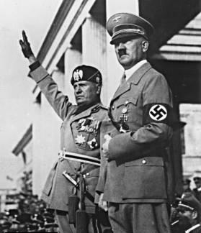
OS FASCISMOS

Slide 2
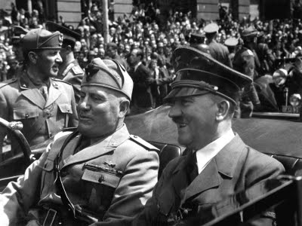
O Fascismo é un fenómeno propio de entreguerras , que se vai estender por Europa entre 1918 e 1939.
Terá como principais protagonistas:
En Italia, Mussolini;
En Alemaña, Hitler.

Slide 3
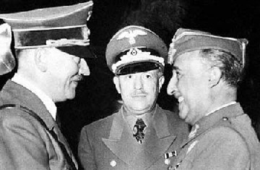
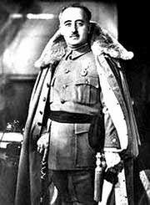
Xurde en Estados novos que aínda non tiñan consolidado o seu
sistema democrático.
Exemplos: Alemaña, Italia, Grecia ou España.

Slide 4
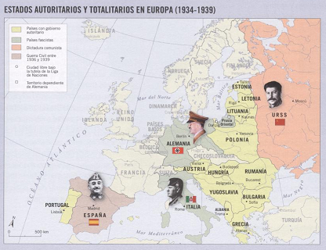

Slide 5
SISTEMA AUTORITARIO | SISTEMA TOTALITARIO Alemaña nazi, A Italia fascista, a URSS de Stalin
Sistema Antidemocrático Poder concentrado nunha soa persoa Dereitos Individuais non garantidos Non existe Pluralidade Política
As masas teñen escasa participación na vida política Os valores que se transmiten son tradicionais ou conservadores | - Control absoluto do individuo polo Estado - Partido Único: Partido de masas, xerarquizado, disciplinado Os seus cadros nutren o goberno e a burocracia do Estado - Ríxido control policial: Represión inimigos do réxime. - Intervención do Estado na economía - Forte apoio do Exército - Procura dun home novo: Renovación dos valores da sociedade - Control social mediante a propaganda e os medios de comunicación de masas: Mobilizan e encadran as masas na súa Organización política PROPIAMENTE FASCISTAS: - Exaltación nacionalista - Estado corporativo

Slide 6
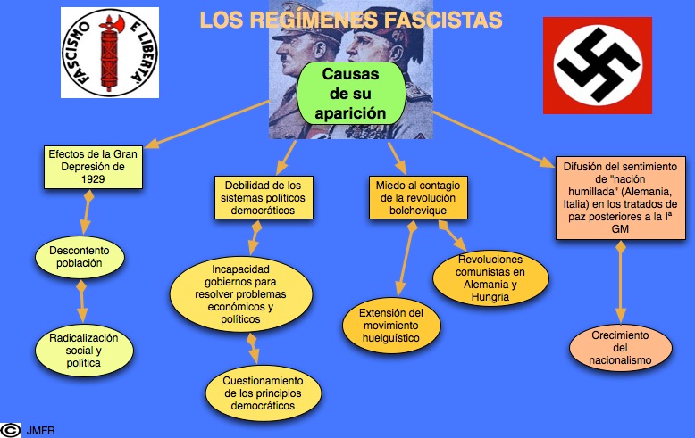

Slide 7
AS CARACTERÍSTICAS DA IDEOLOXÍA FASCISTA
O Fascismo preséntase como negación dos sistemas políticos da modernidade:
ANTILIBERAIS | ANTIDEMÓCRATAS | ANTIMARXISTAS
Negan a división de poderes - Negan o Parlamentarismo | Rexeitan os partidos políticos (son partidarios do Partido Único, o fascista) Rexeitan o sufraxio universal - Limitan as liberdades | Son anticomunistas. Enfrontaranse con violencia a toda manifestación obreira e acabarán prohibindo toda organización sindical que non sexa a fascista. Consideran á URSS O inimigo a combatir

Slide 8
ELEMENTOS DA IDEOLOXÍA FASCISTA
ULTRANACIONALISMO | ESTADO TOTALITARIO | LIDERATO ABSOLUTO DO DUCE, DO FÜHRER | VIOLENCIA E MILITARISMO | MITOS RITOS E SÍMBOLOS FASCISTAS
A Nación está por riba do individuo. A Nación propia está por riba das demais. Darwinismo social: Desigualdade entre os pobos. Superioridade do pobo alemán. | Partido Único. Toda actividade (ec.soc...) controlada polo Estado Autarquía | Líder: incuestionable. Poder absoluto do Duce e do Führer. Obediencia cega de todo o pobo. | Eliminan á oposición con violencia: Perseguen e atacan a demócratas, socialistas e comunistas. Perseguen ós que consideran razas inferiores: Xudeus Xitanos.. | Desfiles e Rituais: Fachos, Queima de libros. Tratan de influír nas masas coa propaganda e enxalzar a violencia e forza física.

Slide 9

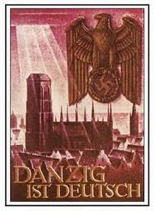
FACTORES COMÚNS NA CHEGADA Ó PODER DO FASCISMO E NAZISMO
- O DESCONTENTO ANTE O RESULTADO DA GUERRA.
Italia non queda satisfeita cos territorios adquiridos trala vitoria (reivindican
territorios do Adriático, en Dalmacia: Fiume).
Alemaña considera vergoñento o Tratado de Versalles.

Slide 10
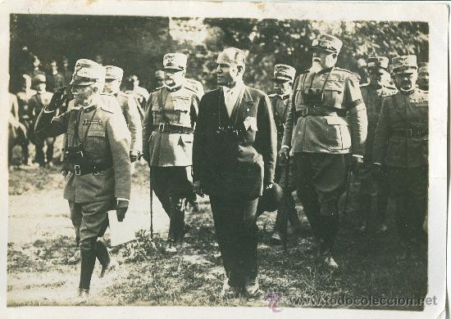
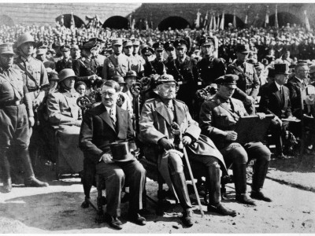
A DEBILIDADE DOS GOBERNOS LIBERAIS.
A incapacidade dos gobernos liberais italiano e alemán para garantir a
estabilidade política.
Ante a debilidade dos gobernos liberais, os xefes de Estado Italiano e Alemán,
O Rei Víctor Manuel III e o Presidente de Alemaña Hindenburg concédenlle o
goberno a Mussolini e a Hitler .

Slide 11
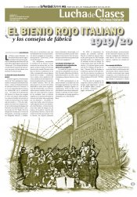
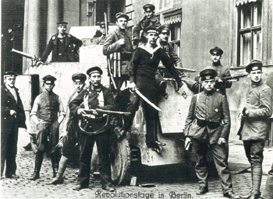
O ASCENSO DO SOCIALISMO, E O TEMOR DAS CLASES MEDIAS E ALTAS
DO ESPALLAMENTO DO COMUNISMO.
Influídos polo éxito da Revolución Rusa e polas graves consecuencias económicas
tralo fin da guerra (extensión da inflación e do paro), socialistas e comunistas
encabezan numerosas folgas, ocupacións, manifestacións, formación de soviets…
(1919-1920.Bienio vermello en Italia. Revolución espartaquista en Alemaña)

Slide 12
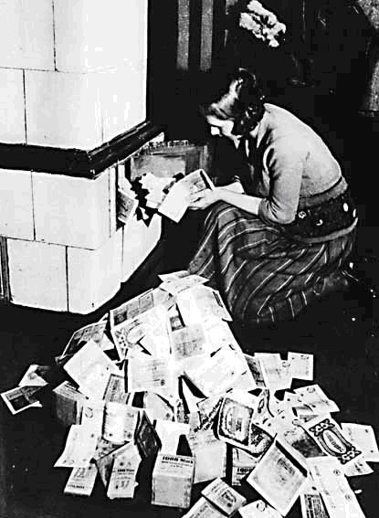
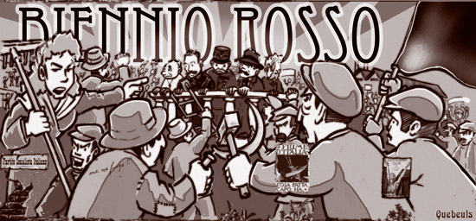
O DESENCANTO DA CLASE MEDIA.
Castigada no caso alemán pola inflación e pola crise do 29, ou en Italia, ameazada
pola conflitividade social tanto no campo como nas cidades.

Slide 13
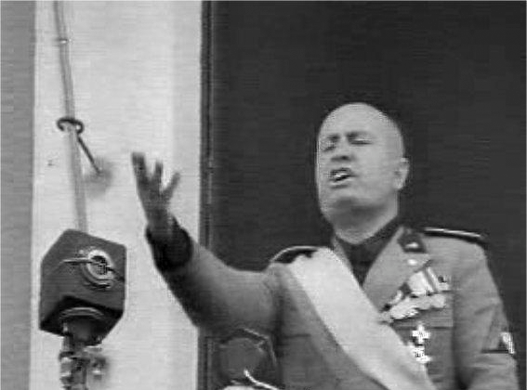
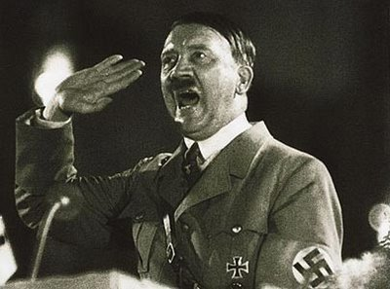
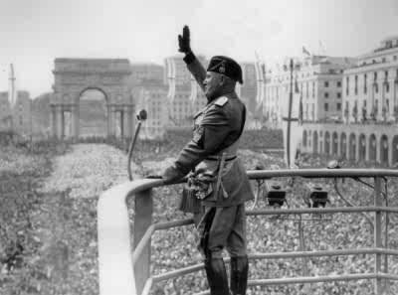
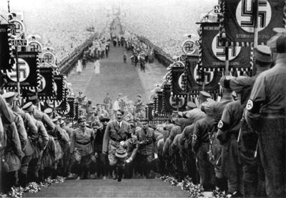
A EXALTACIÓN DA FIGURA DUN LÍDER CARISMÁTICO.
Mussolini, o Duce en Italia; Hitler, o Führer, en Alemaña.

Slide 14
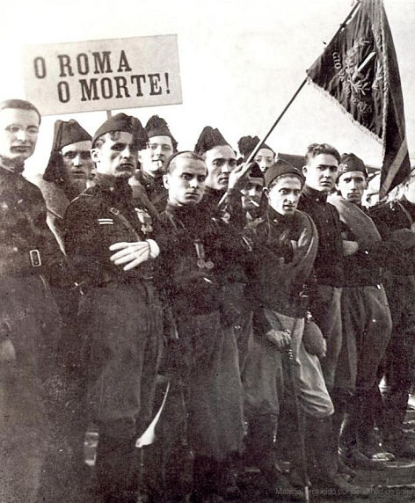
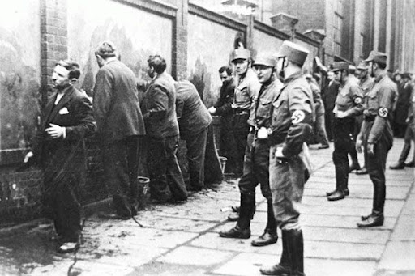
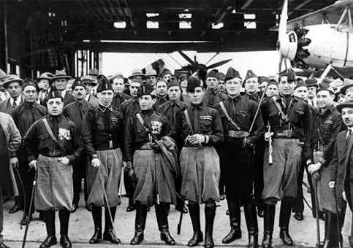
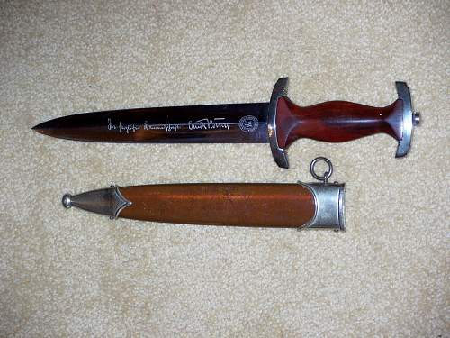
O EMPREGO DA VIOLENCIA.
Os fascistas e os nazis organízanse en grupos paramilitares
(Fasci di Combatimento en Italia; Grupos de Asalto, SA, en Alemaña) que non dubidan en enfrontarse violentamente con socialistas e comunistas.

Slide 15
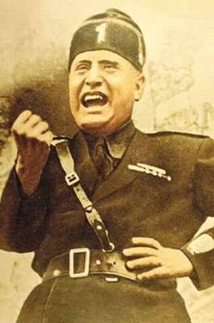
A ITALIA DE MUSSOLINI

Slide 16
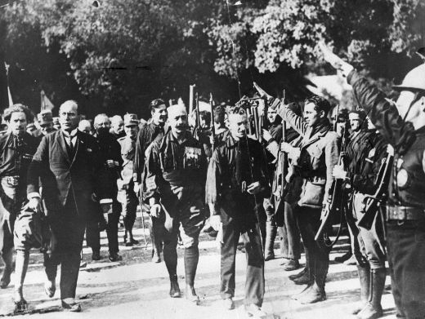
MUSSOLINI E OS FASCI DI COMBATTIMENTO.
Benito Mussolini, antigo periodista que rompera cos seus principios socialistas en 1915 cando adoptara unha posición favorable á entrada de Italia na guerra, funda en 1919 os Fasci di combattimento, integrados fundamentalmente por excombatentes, a maioría desocupados a causa da crise, que comparten un sentimento de “victoria mutilada” trala 1ª Guerra Mundial.

Slide 17
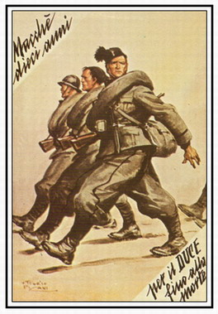
Ó RECURSO Á VIOLENCIA CONTRA A ESQUERDA.
Os fasci recorren á violencia e explotan a idea de gardiáns do orde e defensores das clases adiñeiradas, mentres que os distintos gobernos liberais son incapaces de garantir a estabilidade política e social.
No Piamonte, en Venecia, Val do Po…a acción dos fasci consiste na destrución dos Centros Sociais, Sindicatos, Concellos, Casas do Pobo, intimidación e asasinato de militantes e dirixentes socialistas e de esquerda.

Slide 18
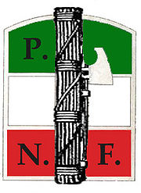
O PNF.
Ante o crecemento dos fasci, Mussolini funda en 1921 o Partido Nacional Fascista, cun novo programa. (
Renuncia ós principios anticapitalistas e antiburgueses da primeira etapa.
Este programa respecta ás clases altas e medias, achega acordos co Vaticano e trata de implantar un sindicato corporativista (Unión Obreira do Traballo).

Slide 19
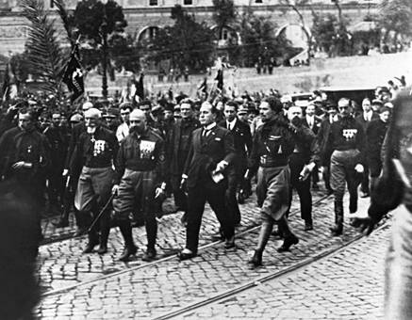
A MARCHA SOBRE ROMA.
A situación política e social tan convulsa que vive Italia inflúe en que a finais de 1922, e ante a incapacidade do goberno legal, Mussolini ofrécese como alternativa de poder e anuncia a Marcha sobre Roma.
En outubro dende toda a xeografía italiana, os camisas negras diríxense a Roma para amosar a súa forza e provocar un golpe de Estado. Á súa chegada ocupan os edificios públicos da capital.

Slide 20
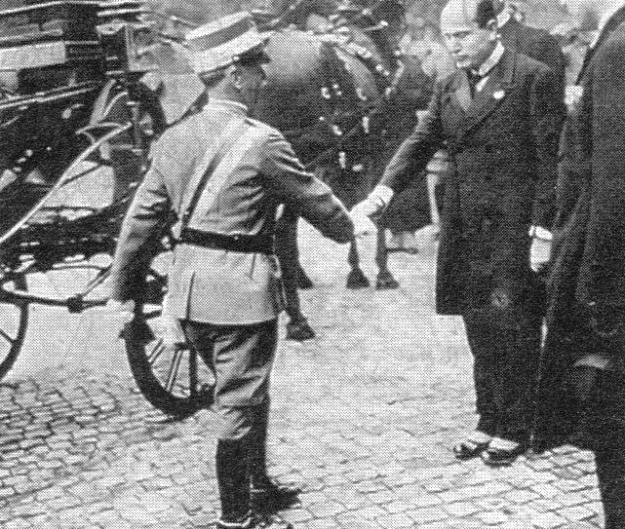
O goberno liberal non consigue que o Rei aprobe o estado de sitio e como resultado do éxito da Marcha sobre Roma, o rei Víctor Manuel nomea a Mussolini Primeiro Ministro. A partir deste momento iníciase en Italia a ditadura fascista que será institucionalizada nas eleccións de 1924

Slide 21
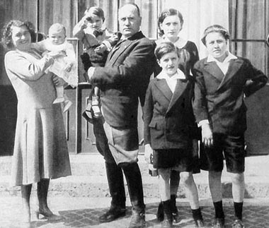
O PRIMEIRO ANO DE GOBERNO.
Mussolini o primeiro ano formará un goberno de coalición con todos os partidos políticos, agás os socialistas e a esquerda, conseguindo plenos poderes e unha aparencia de respecto ó sistema político e cun importante apoio interior e exterior (sobre todo porque representaba o freo do bolxevismo).

Slide 22
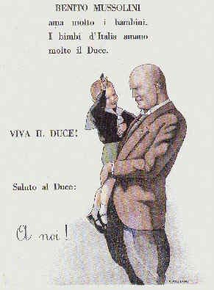
Nesta época lidera unha serie de medidas como o Abandono da Reforma Agraria, a abolición da festa do 1º de maio, a supresión do Ministerio de Traballo…
En 1923 reforma a lei electoral no sentido de beneficiar á forza política que obteña unha maioría relativa do 25% outorgándolle os 2 terzos dos escanos do Parlamento. Nas eleccións de 1924 obteñen a maioría nas eleccións cun 66% do escrutinio.

Slide 23
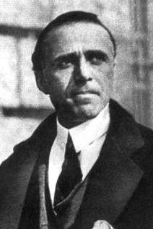
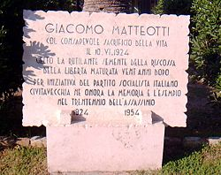
O ASASINATO DE MATTEOTI.
O deputado socialista Matteoti denuncia no Parlamento as prácticas violentas exercidas polos fascistas contra a oposición antes das eleccións (moen a paus a algúns candidatos, suspensión de periódicos, falseamento das elecións…).
O 10 de xuño de 1924 é secuestrado en plena rúa, sendo posteriormente asasinado.
O asasinato de Matteoti significou un verdadeiro escándalo. Ante a negativa do goberno de abrir unha investigación sobre os feitos, a oposición abandonou o Parlamento.

Slide 24
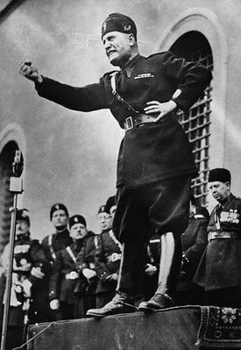
LEIS FASCISTÍSIMAS:
Entre 1925 e 1928 Mussolini tomará unha serie de medidas que converterán o Estado Liberal nun Estado Fascista:
Suprimíronse as liberdades individuais (liberdade de prensa e asociación), os xuizos por xurados, os periódicos da oposición…
Musssolini só responde ante o Rei, sen ter que facelo ante o Parlamento.
Mussolini reúne os poderes lexislativo e executivo: veto sobre as leis que non respondan á súa iniciativa, pode lexislar por decreto…
Prohibición de tódolos partidos, agás do PNF
- Crea unha policía política, a OVRA (Organización Voluntaria para a Represión do Antifascismo).

Slide 25
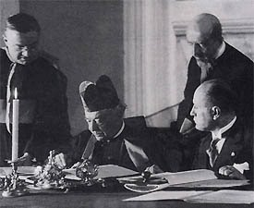
O punto culminante do asentamento no poder de Mussolini foi a firma dos acordos do Pacto de Letrán que regulaba por primeira vez desde o nacemento de Italia en 1870 as relación coa Igrexa (ata ese momento o Papa sempre recomendaba ós católicos o non recoñecemento do Estado de Italia e a non participaciçon no seu sistema político) co recoñecemento do Estado do Vaticano.

Slide 26
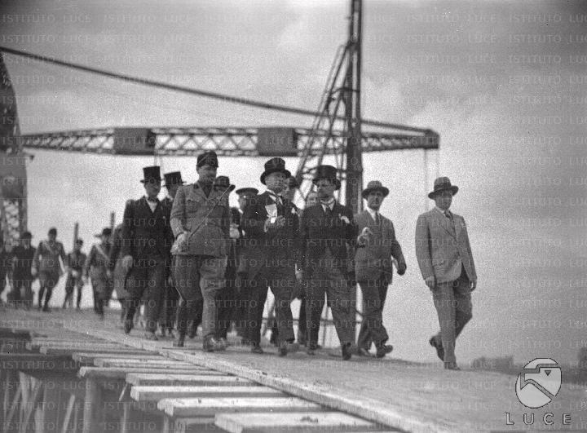
SISTEMA CORPORATIVO:
Establécese un Estado Corporativo que controla toda a vida económica do país e as relacións sociais entre patróns e obreiros.

Slide 27
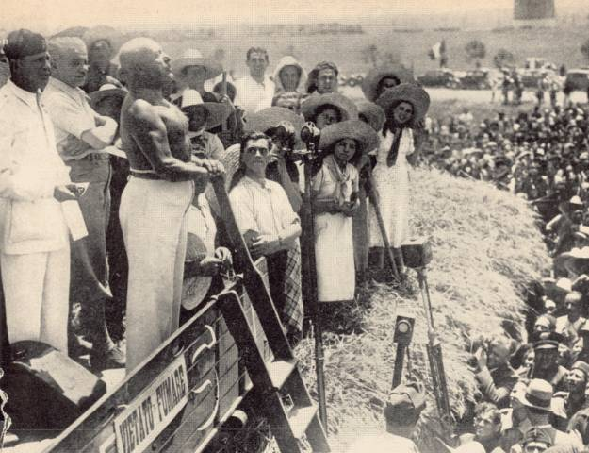
AUTARQUÍA.
O principio económico que vai rexer a política económica fascista é a autarquía, é dicir, conseguir a produción do necesario para o propio país.
Na Agricultura destacan: a “batalla do trigo” en 1925 ou a política de colonización rural. Na Industria, crea o IRI, Istituto per la Riconstruzione Industriale en 1933 co gallo de controlar a Industria Básica de Italia.

Slide 28
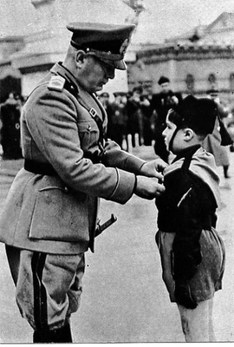
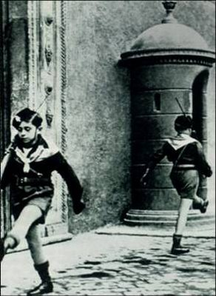
ADOUTRINAMENTO E MILITARIZACIÓN DA SOCIEDADE.
Enxálzase e mitifícase a figura do Duce en tódolos medios e nos libros escolares (A figura do ditador, coa súa figura robusta, cabeza rapada, mirada recia, graves e teatrais acenos e capaz de electrizar a milleiros de seguidores nas concentracións de Piazza Venecia en Roma).

Slide 29
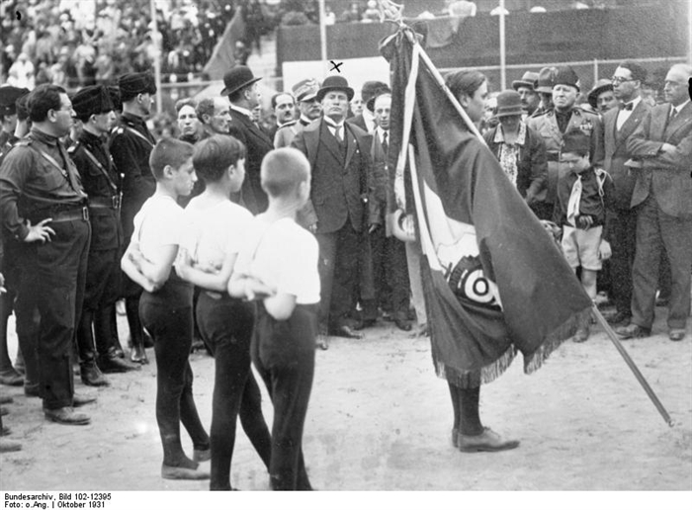
Ademais militarizou a toda a xuventude:
ós 12 anos, os Balillas, que recibían un fusil en miniatura. Logo os Vangardistas aos 14 anos e por último a Xuventude.
Tamén organizou o tempo libre dos italianos por medio da Opera Nazionale Dopolavoro.

Slide 30
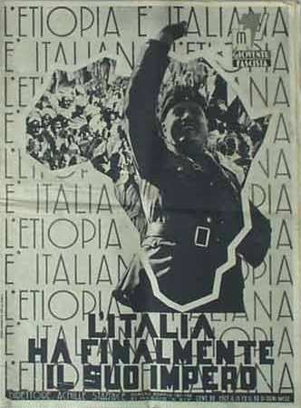
UNHA POLÍTICA EXTERIOR AGRESIVA NA PROCURA DE PRESTIXIO E FORMACIÓN DUN IMPERIO COLONIAL.
Desde 1933 incentivou a política armamentista e iniciou o seu espallamento.
Desde Libia e Somalia, Mussolini tomará como obxectivo a conquista de Etiopía (contra quen os italianos xa sufrirán unha importante derrota en Adua en 1896).
Tras utilizar todo un exército moderno de 400.000 homes con aviación, artillería e gases, o 5 de maio de 1936 apoderáronse da capital, rematando coa guerra e incorporando Etiopía.

Slide 31
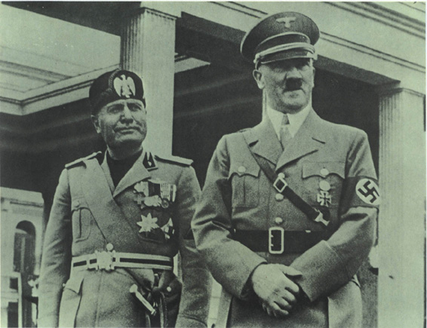
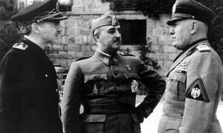
En 1936 Mussolini apoiará cuns 40.000 soldados ó exército do xeneral Franco en España. Antes da II Guerra Mundial Mussolini achegarase a Hitler e apoderarase de Albania. En 1939 firmará o Pacto de Aceiro con Alemaña, alianza entre os 2 países totalitarios que os levará a compartir o mesmo bando na Guerra Mundial.

Slide 32
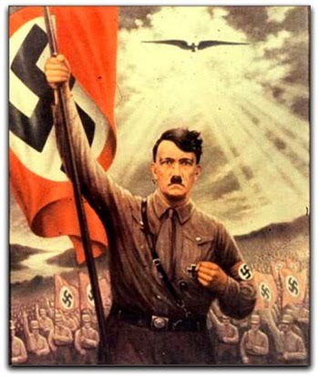
A ALEMAÑA NAZI

Slide 33
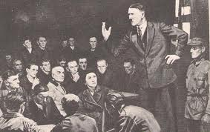
O ACCESO DOS NAZIS AO PODER
En 1919 fúndase en Munich o Partido dos Traballadores Alemáns. Nese mesmo ano, co encargo do Servizo de Intelixencia Militar de acadar información sobre un dos grupos políticos de dereita que se estaban a formar, Adolf Hitler afíliase ó Partido. Moi cedo, desde o posto de encargado de propaganda

Slide 34
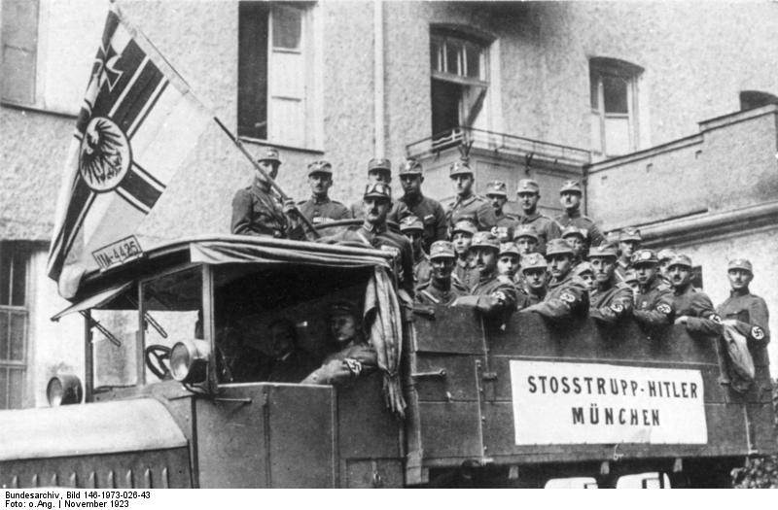
HITLER VAI LIDERANDO A ORGANIZACIÓN E ACTUACIÓN DO PARTIDO:
Organiza numerosas reunións, marchas e desfiles propagandísticos
- Dá un novo nome ó seu Partido. Partido nacional-socialista dos traballadores alemáns (NSDAP)
- Organiza as SA (Seccións de Asalto) forza uniformada de choque fronte ós adversarios políticos

Slide 35
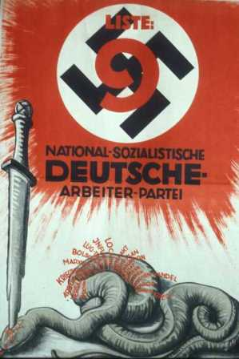
Elabora un programa de 25 puntos onde se recollen algún dos principios do nazismo:
. Abolición dos Tratados de Versalles e Saint Germain
. Construción dunha Gran Alemaña que reúna a tódolos alemáns por mor do dereito dos pobos a rexer os seus destinos (un dos principios de Wilson)
. Lebensraum (Teoría do espazo vital): Incorporación de novas terras, necesarias para as necesidades do pobo alemán e instalar a poboación xermana.
. Diferenza entre os cidadáns alemáns (de sangue alemán) que teñen tódolos dereitos; e os non cidadáns, entre os que se inclúen os xudeus, afastados e sen dereitos.
. Estado totalitario. Intervén na economía coa posibilidade de nacionalización de empresas, confiscación de beneficios. Elimínase o Parlamentarismo e as Liberdades.

Slide 36
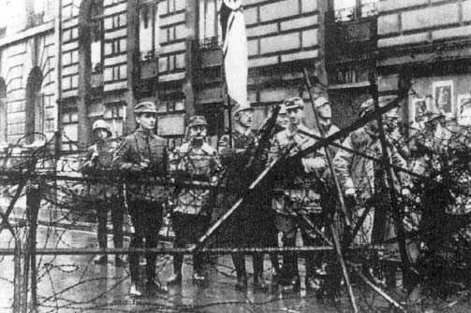
O PUTSCH DE MUNICH.
Nun primeiro momento Hitler tentará conquistar o poder mediante un golpe de estado- Putsch de Munich de novembro de 1923- que resultou falido e que rematou con Hitler na cadea

Slide 37
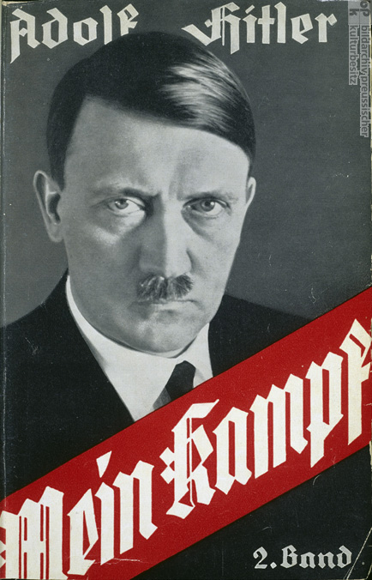
Condenado a 5 anos, aínda que permanecerá só 15 meses, aproveitará a súa estanza para escribir a súa obra Mein Kampf (A miña loita) onde se reflicten fundamentalmente as súas ideas racistas e pan-xermanistas:
Dominio da raza aria: dominará ás razas inferiores e conquistará pola forza o seu espazo vital
O individuo está subordinado ó Estado
- Ditadura do Führer

Slide 38
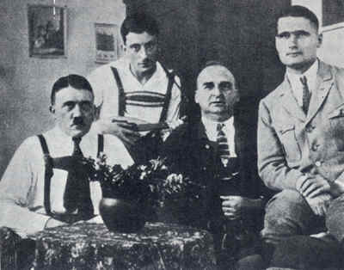
OS ANOS DIFÍCILES. 1924-1929.
Despois do fracaso do Putsch de Munich, a estratexia de Hitler centrarase en:
Conseguir todo o poder dentro do partido (O principio do Führer)
Reestruturar o partido e creación de novas organización como as Xuventudes Hitlerianas.
- Achegarse ós grandes capitalistas e os partidos de dereita: elimina toda referencia ó Socialismo e admite a propiedade privada como un dos seus puntos.

Slide 39
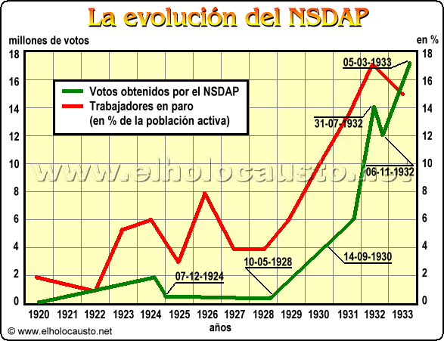
A ASCENSIÓN DO NSDAP E A CHEGADA Ó PODER.
Dada a división dos partidos existentes tanto na dereita como na esquerda, o Partido Nazi chegarase a converter na forza política máis votada, aínda que sen alcanzar a maioría absoluta.
O partido vai contar co apoio de gran parte das clases dirixentes (Junkers e Grandes Industriais como os Thyssen, Stinnes…)

Slide 40
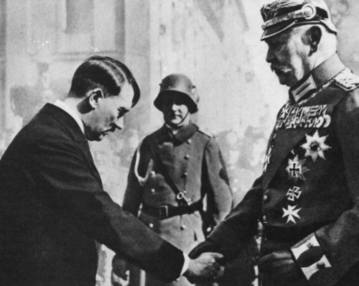
Nas eleccións presidenciais na primavera de 1932 Hitler máis que dobrou os votos obtidos en 1930, aínda que perdeu a votación, gañada por Hindenburg.
O fracaso dos gobernos de Von Papen e de Von Schleicher vai levar a Hindenburg, a pesar de non estar moi convencido, a chamar a Hitler para ser nomeado Chanceler o 30 de xaneiro de 1933.

Slide 41

O CAMINO CARA A DITADURA.
No seu primeiro ano como Chanceler a súa política irá encamiñada a:
Incrementar as competencias dos 2 ministros nazis:
Goering: ministro de Aire, será designado como ministro provisional do Interior de Prusia (permitirá que case 40000 SA e SS actúen como forzas auxiliares da policía de Prusia)
Frick: ministro de interior, logrará plenos poderes (co pretexto de evitar un perigo para o Estado) sobre dereito de reunión, mitins e congresos políticos, censura e supresión de publicacións.

Slide 42

ACADAR O APOIO DO EXÉRCITO:
Denunciou as limitacións que supuñan para o exército o Tratado de Versalles, anunciou a restauración do servizo militar obrigatorio e propuxo multiplicar por 10 o presuposto militar.

Slide 43


ANULAR OU DESTRUÍR ÓS SEUS INIMIGOS POLÍTICOS.
O principal inimigo dos nazis era o Partido comunista. Hitler e o partido nazi divulgaron rumores de preparación dun golpe de estado polos comunistas, asaltaron a súa sede, detiveron a dirixentes e incautaron os seus arquivos.
Os nazis acusaron ós comunistas do incendio do Reichstag o 27 de febrero de 1933.
Marinus Van Der Lubbe. Detido como
autor material do incendio.

Slide 44

Con este pretexto detiveron esa mesma noite a máis de 1000 dirixentes comunistas. O día seguinte Hitler obtivo do Presidente Hindenburg a firma do decreto que suspendía “ provisionalmente “ a liberdade de prensa, a liberdade de opinión, de reunión, o secreto de correo, telégrafo, teléfono e a inviolabilidade do domicilio e da propiedade.
A partir de aquí multiplicáronse as detencións por motivos políticos e habilitáronse campos de prisioneiros políticos como Dachau.

Slide 45

OBTER UNA GRAN VITORIA ELECTORAL QUE LLE PERMITISE LEXITIMAR A SÚA DITADURA.
O 1 de febreiro de 1933 consigue co beneplácito de Hindenburg disolver o Parlamento e convocar eleccións para o 5 de marzo.
Co poder que lle confería o decreto presidencial, censurou todas as publicacións contrarias ós nazis, secuestrou e pechou periódicos, clausurou sedes de partidos, impediu mitins, detivo a líderes políticos… e grazas ás axudas económicas, encabezou unha impresionante campaña electoral, acudindo persoalmente a numerosos puntos de Alemaña grazas á utilización do transporte aéreo. Pese a todo, Hitler non foi quen de acadar unha maioría absoluta .

Slide 46

REMATAR CO SISTEMA PARLAMENTARIO DA REPÚBLICA DE WEIMAR:
A reunión do novo Parlamento celebrouse en Postdam o 23 de marzo. Ese día Hitler presentou para a súa aprobación a Lei de Plenos Poderes por 4 anos.
Tiña que contar coa aprobación dos 2/3 da Cámara. Á reunión faltaron uns 100 deputados, comunistas e socialistas, uns 80 detidos e 20 exiliados ou escondidos. A oposición cedeu á aprobación da Lei de Plenos Poderes. Con esta lei Hitler acadaba o poder ditatorial en Alemaña.

Slide 47


A DITADURA NAZI.
As primeiras leis dirixíronse contra os xudeus (afastados de calquera cargo público, prohibición de posuír terras…) Uns 50.000 xudeus abandonaron Alemaña o 1º ano de poder de Hitler.

Slide 48


Nazificou todo o ensino, prohibíronse as obras de artistas e escritores xudeus e tamén doutros odiados polos nazis, considerados autores dexenerados(Picasso, kandinsky…)

Slide 49

Ilegalizaron ós Sindicatos e ós Partidos Comunista e Socialista, disolvéronse outros partidos e o 14 de xullo prohíbese a fundación de novos partidos políticos, quedando como único partido o Partido nazi. NSDAP

Slide 50

En xaneiro de 1934 remata co estado federal dos lander cos Lei de Reconstrución do Reich que disolveu os parlamentos e gobernos dos Landers.

Slide 51


Os principios da ideoloxía nazi de exaltación da forza e da raza aria, co culto ó Führer, inculcábase en tódolos niveis de ensino e espallábase por prensa, radio e cine, controlados por Goebbels.
Mentres, as bibliotecas eran expurgadas e os libros considerados perniciosos queimados en fogueiras xigantescas, sabios como Einstein ou escritores como Thomas Mann tiñan que exiliarse.

Slide 52

A política racial do réxime plasmouse nunha lexislación moi severa respecto ós xudeus. Desde 1935, coas Leis de Nuremberg, perderon a nacionalidade alemá, prohíbenlles o exercicio de moitas profesións e calquera relación cunha persoa xermana.
En 1938 comeza a persecución sistemática que rematará na guerra coa aplicación da “solución final” (orde de exterminio dos xudeus).

Slide 53

A ECONOMÍA: O CONTROL DE CAMBIOS E O REARME.
A economía alemá vai estar subordinada ós intereses do Estado, aínda que, ó igual que en Italia, Hitler respectará a propiedade privada, tanto na agricultura, onde a propiedade permanece en mans de grandes propietarios (Junkers); como na industria, sen que se leve adiante ningún tipo de nacionalización.

Slide 54




Slide 55

Para aliviar o paro, o ministro de Economía, Schacht, vai impulsar unha serie de medidas como:
Concesión de créditos ás rexións que acometesen obras públicas e crearan emprego.
Construción de autopistas por toda Alemaña, actividade que vai ocupar a uns 200.000 traballadores.
Incentivou o abandono do traballo feminino en beneficio do masculino.
Impuxo un período de traballo sen remuneración para os xóvenes entre 18 e 25 anos .
Introduciu o servizo militar obrigatorio (en 1936 pásase dos 100.000 soldados que permitía o Tratado de Versalles a 1.500.000 soldados).

Slide 56


O Dr. Schacht, ante a falta de divisas, bloqueou os capitais estranxeiros, prohibindo a súa transferencia, aínda que permitía utilizalos para adquirir mercadorías alemás, nunha especie de exportación forzosa.
Ó non contar con reservas monetarias e sometida a importantes débedas, Alemaña trala saída do Golden Exchange Standard tivo que recorrer a unha política comercial de control de cambios, realizando intercambios bilaterais con países de Europa Oriental e de Sudamérica, na procura das materias primas que necesitaba e dando saída ós seus produtos manufacturados, mediante o troco.

Slide 57


O intervencionismo económico, a política de obras públicas e o desenvolvemento do sector industrial militar favoreceron a recuperación económica de Alemaña. En 1938 o desemprego desaparece e incluso empezan a faltar traballadores para cubrir os postos de traballo; controlouse a inflación e incrementouse a produción de enerxía, materias primas e produtos industriais. En 1939 a produción industrial de Alemaña superaba a de 1928 nun 33% , o 11% da produción mundial (2ª potencia económica tras EE.UU.).

Slide 58


. O CAMIÑO CARA Á 2ª GUERRA MUNDIAL.
Desde a chegada ó poder de Hitler, en 1933, a política alemá encamíñase ó armamentismo e ó inicio dunha política expansionista.
En outubro de 1933 anuncia a súa retirada da Sociedade de Nacións e inicia o rearmamento (amparándose nunha vella cláusula do Tratado de Versalles na que se consideraba que o desarme de Alemaña sería o limiar do desarme xeral en Europa. Ó non cumprirse tal desarme Hitler comeza o rearme de Alemaña).

Slide 59

A expansión do réxime nazi aséntase no seu obxectivo de reunir dentro de Alemaña as minorías da mesma lingua e raza xermánica diseminadas por Austria, Checoslovaquia, Polonia... A doutrina na que se baseaba Hitler era a do “Lebensrum” ou espazo vital, espazo ó que a raza xermana tiña, segundo eles, pleno dereito.

Slide 60


Slide 61


1-.O seu primeiro obxectivo será o Anschluss (reunificación de Alemaña e Austria) para isto vaise servir da presenza dun grupo importante de nazis en Austria e tamén da violencia (asasinato do chanceler Dollfuss). Aínda que nun primeiro momento Mussolini está en contra, tralo achegamento de Italia e Alemaña (aliados na guerra de España con Franco), en Marzo de 1938 as tropas alemás entran en Austria, conseguíndose posteriormente a reunificación mediante plebiscito do pobo austríaco.

Slide 62

2-.O seguinte paso dado por Hitler foi a reclamación dos Sudetes. Esta rexión checa, limítrofe con Alemaña albergaba unha poboaación de 3.200.000 habitantes de fala alemá. Hitler animou o desenvolvemento dun partido nazi, que reclamou a total autonomía dos Sudetes. En 1938 Hitler reclamou esta zona producíndose un momento de alta tensión en Europa.

Slide 63


Por mediación de Mussolini, as grandes potencias reuníronse en Munich, sen a presenza de Checoslovaquia. Na Conferencia de Munich púxose de manifesto a debilidade das nacións democráticas (Francia e Inglaterra), que co galo de evitar unha nova guerra, cederon ás pretensións de Hitler en Checoslovaquia, abandonando a esta nación á súa sorte.
En 1938 anexionouse os Sudetes, pero non contento con isto en 1939 invadiu todo o territorio checoslovaco (tras obrigar ó seu goberno, ameazándoo coa guerra, a pedir a intervención das tropas xermanas).

Slide 64


Slide 65


3-. Ante a debilidade de Francia e Inglaterra, Hitler encamiñouse ó seu 3ª Obxectivo, a agresión a Polonia.Para preparala firmou un pacto con Italia (O Pacto de aceiro) e outro con Rusia (pacto xermano-soviético), pacto antinatura, de non agresión entre os 2 países e o reparto de Polonia entre eles.
Ante esta situación tanto Francia como Inglaterra amosaron a súa intención de entrar en guerra no caso de agresión alemá. Esta produciuse o 1 de setembro de 1939. Comeza así a 2ª Guerra Mundial.

